Slide 1

Présentation du projet pluri technologique de 36h :
Robot Ramsseur Rapide (3R)

Slide 2




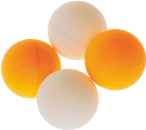


Objectif d’intervention
Prélèvements d’échantillons contaminés
dans une usine après un incendie
Robot roulant disponible
Echantillons contaminées
Le robot NiMo peut être piloté à distance et il est équipé d’un motoréducteur à l’avant
Ces échantillons sphériques ont été exposés à une pollution chimique via les conduits d’aérations
Le Robot devra prélever 3 échantillons sphériques (balles de ping-pong) le plus rapidement possible
Lieu d’intervention
Le local de stockage d’une usine de fabrication de matériel médical
Attention: le feu à l’origine de l’incident vient d’être éteint mais la température est élevée !
Pince standard
Pince pilotable par le robot (programme à adapter)
Attention: l’extrémité de la pince standard n’est pas adaptée à la forme de l’échantillon

Slide 3

Plan d’intervention
Depuis la zone de départ/arrivée, le robot doit aller prélever les 3 échantillons et revenir le + vite possible
120cm
L’intervention de chaque EQUIPE sera
chronométrée !
22cm
Déplacer le robot
60cm
32cm
Prélever
échantillon 1
Prélever
échantillon 3
22cm
Prélever
échantillon 2
60cm
Retour base

Slide 4
Plan d’action
Des étapes sont à réaliser en équipe , et d’autres en solo
1
2
3
4
5
Go !!
Analyse du cahier
des charges 3h
Conception détaillée
12 à 15h
Tests et validations
4h
Conception préliminaire
6h
Maquette et prototypage
6 à 9h
- de 36H pour
rendre le robot opérationnel
+ Choix de la mission
Individuelle
+ Etablir un planning

Slide 5
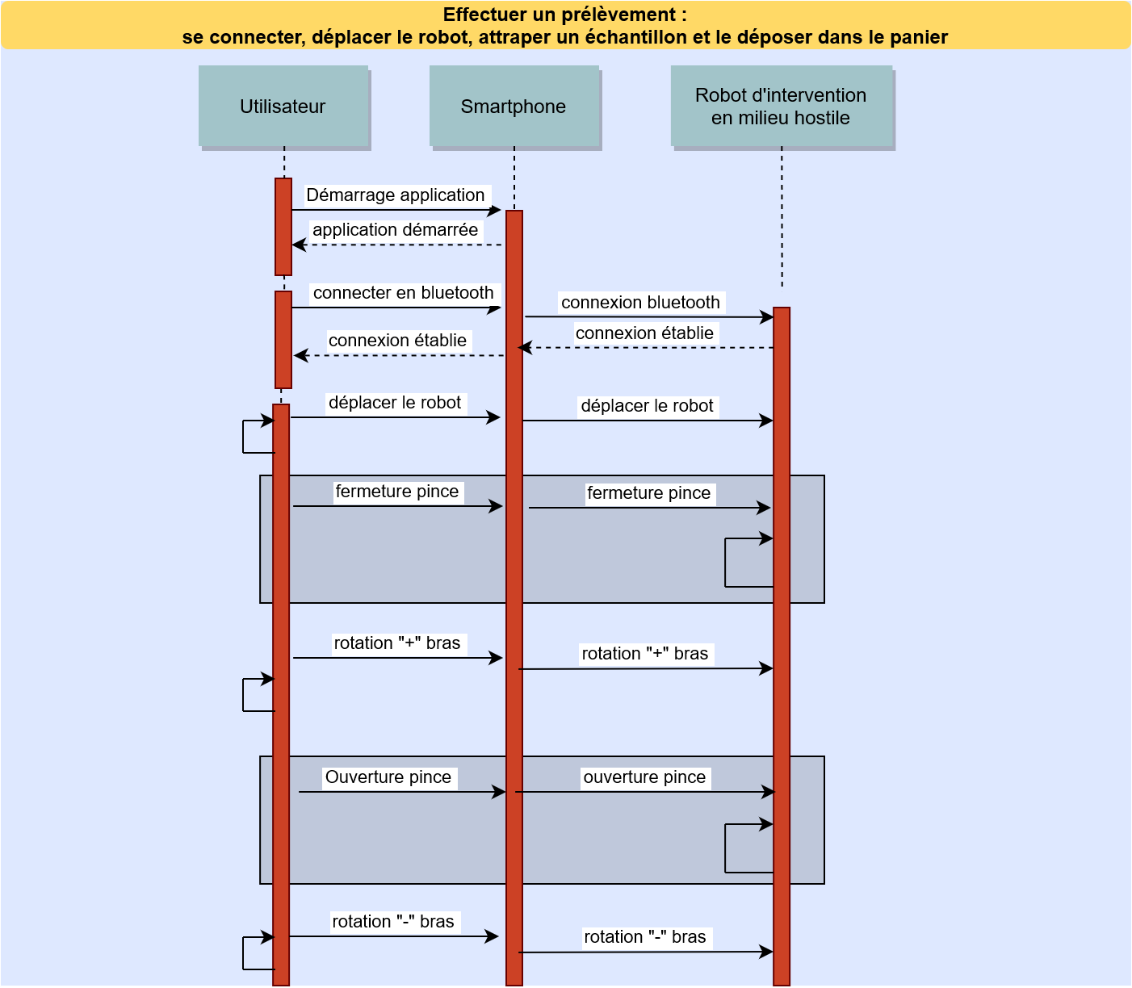
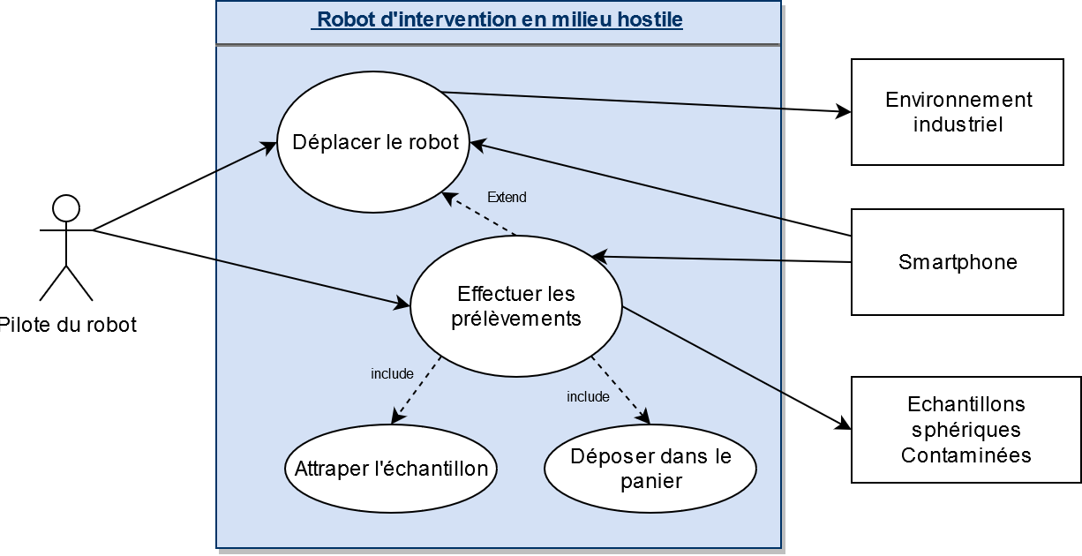
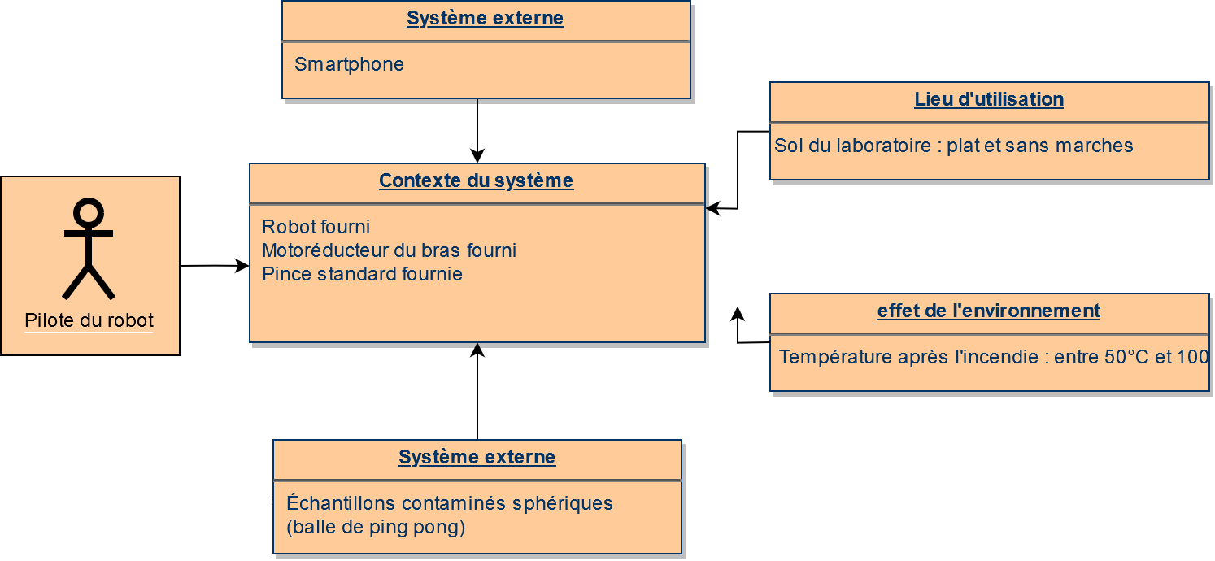
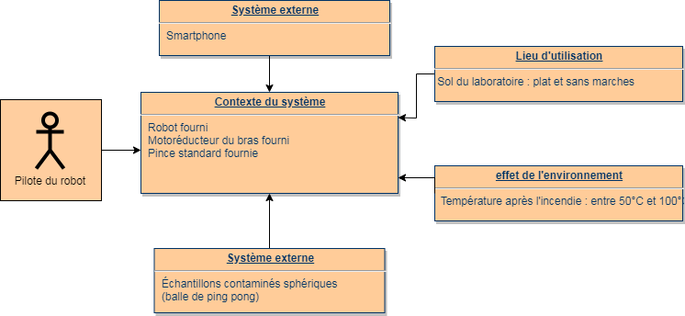
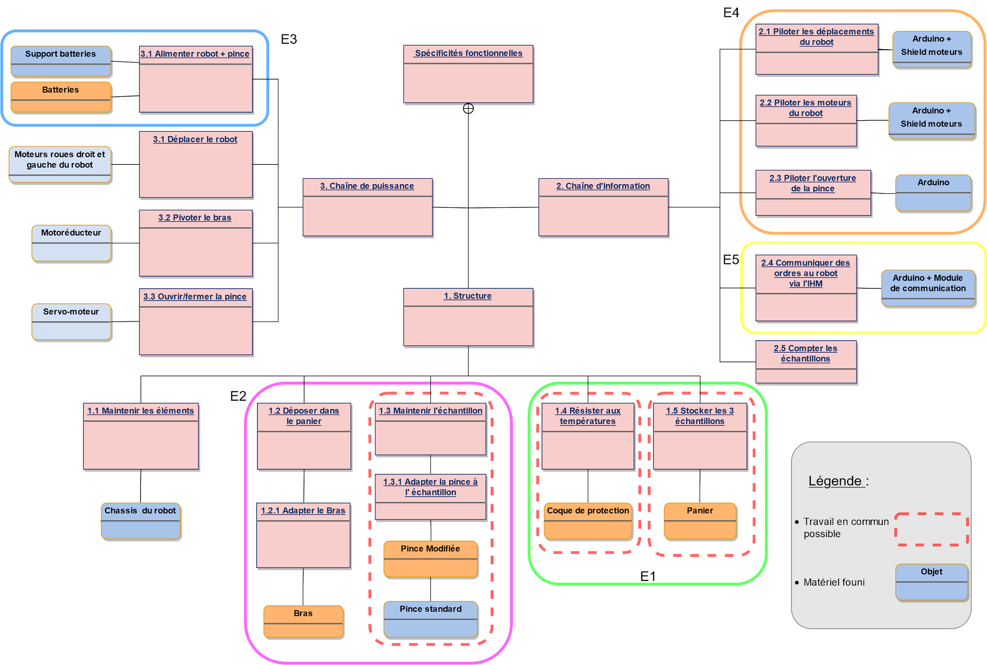
1
Analyse du cahier des charges 3h
Détails de la mission
Les diagrammes ci contre vont vous permettre de cibler le besoin exact
Des informations essentielles sont manquantes et doivent être trouvées (en ressources, sur le Web,…) afin de réaliser le prototype qui remplira au mieux la mission

Slide 6
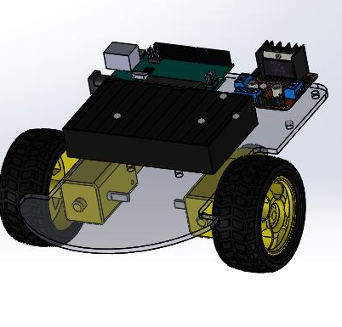
1
Analyse du cahier des charges 3h
Recherche d’informations
Utiliser les ressources disponibles et internet pour compléter
le cahier des charges
Pince standard
Ouverture mini ? :
Ouverture maxi ? :
Masse avec servo ? :
Couple de serrage ? :
Energie
Stockage actuel du robot ? :
Données importantes !
Robot
Module de communication ? :
Langage de programmation? :
Composants à protéger ? :
Environnement
Forme du sol ? :
Température ambiante ? :
Echantillon contaminé
Diamètre ? :
Masse ? :

Slide 7
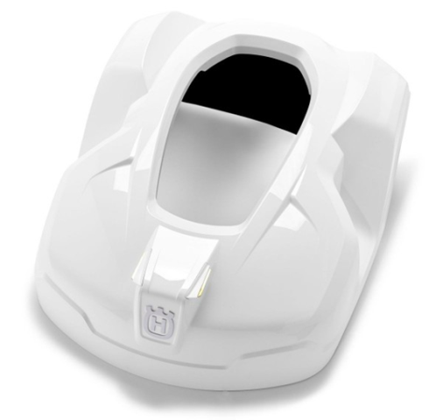
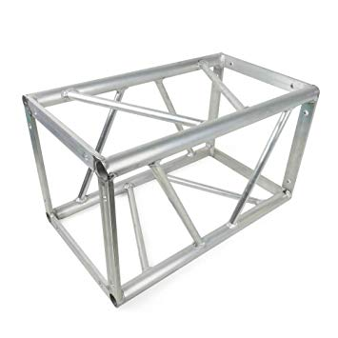
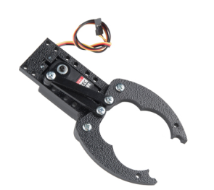
UNE DEMARCHE DE CREATIVITE PAR EQUIPE
1
2
Conception préliminaire 6h
A
B
DEPOT ECHANTILLON CONTAMINE
C
PINCE ADAPTEE ET BRAS
PROTECTION THERMIQUE
Coque devant resister à des temperatures entre 50 et 100°C
Proposition d’une forme de la coque
Choix des matériaux
Panier devant recevoir 3 échantillons contaminés
Proposition d’une structure du panier
Proposition de fixation au
châssis
Recherche de solutions pour modifier la pince
Analyse de la pince existante
Recherche de l’existant
Phase d’idéation
Votre équipe doit choisir d’étudier une des 3 propositions ci dessus

Slide 8
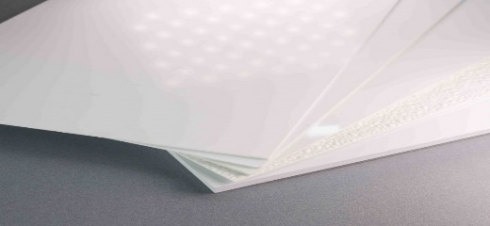
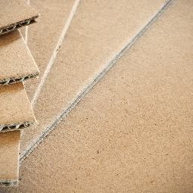
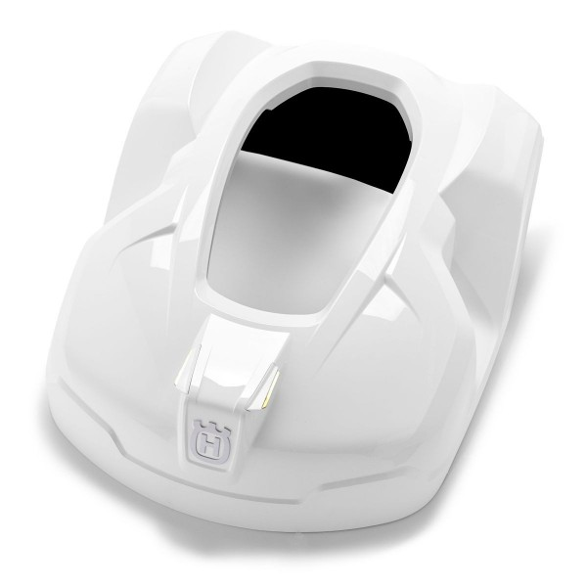
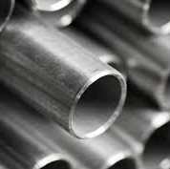

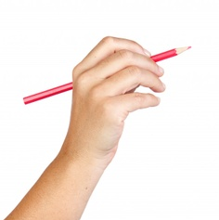
1
2
Recherche de solutions matériaux
Conception préliminaire 6h
Recherche de solution:
Protection thermique
A/
Cahier des Charges :
Coque protégeant tous les éléments sensibles du robot
Coque résistant à une température atteinte après l’incendie (50 à 100°C)
Proposition de design de la coque thermique

Slide 9

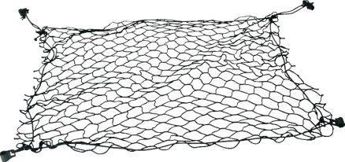

1
2
Recherche de solutions structurelles
Conception préliminaire 6h
B/
Solutions structurelles envisagées
Recherche de solution:
Dépôt Echantillon Contaminé
(Panier)
Cahier des Charges :
Doit pouvoir contenir au moins 3 échantillons contaminés
(balles de ping pong)
Système de fixation sur le robot
Détermination du matériau envisagé
Solution de fixation du panier au robot
Propositions de solutions

Slide 10
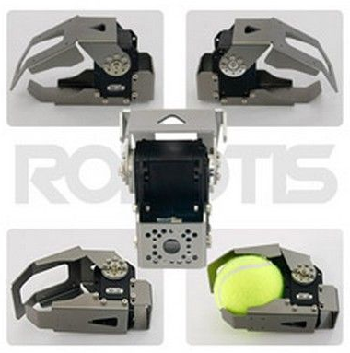
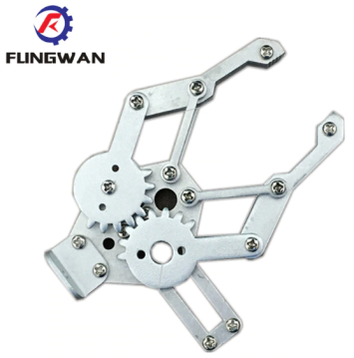
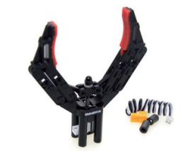
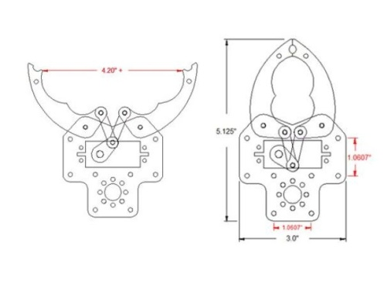
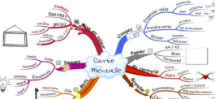
1
2
Etape 2 : Recherche de l’existant
Conception préliminaire 6h
Recherche de solution:
Pince adaptée + bras
C/
Etape 1 :
Analyse de la pince existante
You can simply impress your audience and add a unique zing and appeal to your Presentations.
This PowerPoint Template has clean and neutral design that can be adapted to any content and meets various market segments. With this many slides you are able to make a complete PowerPoint Presentation that best suit your needs.
Etape 3 : Idéation de solutions
Choix de
solution
Pince +
bras

Slide 11

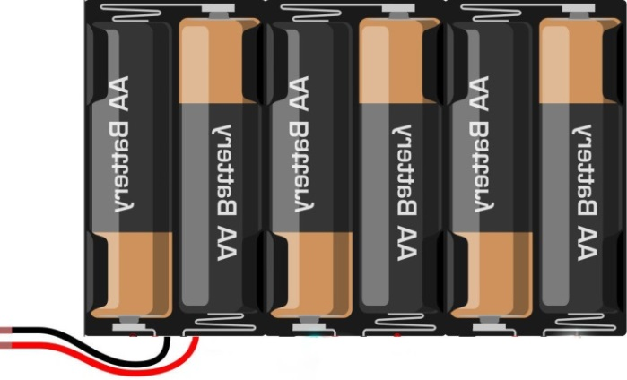
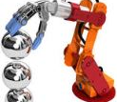
Missions de chacun
Exigences pour lesquelles il faut valider une solution
E1 : Résister aux températures & Stocker les 3 échantillons
E2 : Adapter la pince et concevoir le bras
E3 : Alimenter robot + pince
La protection contre la chaleur doit protéger les composants les plus sensibles
Le panier est capable d’accueillir 3 échantillons sphériques
La modification de la pince doit permettre d’attraper les échantillons sphériques et la création d’un bras mécanique assurera le lien entre le moteur et la pince
Stocker assez d’énergie pour permettre 10 fois cette intervention
( les déplacements + les 3 prélèvements )

Slide 12



Missions de chacun
Exigences pour lesquelles il faut valider une solution
E5 : Communiquer des ordres au robot via l’IHM
E4 : Piloter les moteurs du robot
Assurer le pilotage de:
déplacements du robot (marche avant, marche arrière, tourner à droite, tourner à gauche)
ouverture / fermeture pince
déplacements du bras
(montée, descente)
Développer une Interface Homme-Machine permettant à l’utilisateur de transmettre des informations (pilotage des déplacements du robot, contrôle de la pince, et pilotage du bras) au
système.

Slide 13

2
3
1
2
4
1
5
Résister thermiquement et Stocker 3 Échantillons
ELEVE 1
3
CHOIX DES MATÉRIAUX COMPOSANTS
LA COQUE :
CONCEPTION DE LA COQUE ET DE LA FORME DU PANIER :
Expérimentations des matériaux par tests thermiques
Détermination de la résistance thermique de la paroi
Calcul du flux de chaleur
Détermination des émissions GES et Calcul de l’énergie
grise de la coque
Concevoir la forme de la coque et du panier
intégré
Modéliser la coque en 3D
Proposer une fixation possible de la coque sur le châssis et la modéliser
4
5
PROTOTYPAGE DE LA COQUE ET DU PANIER :
VALIDATION :
Utilisation des moyens de prototypage (impression 3D , thermoformage,…)
Montage de la coque sur le châssis
Test de validation en conditions
Utilisation d’une sonde thermique et d’une source de chaleur
Ressources disponibles : DR1.1_Résistance_Thermique, DR1.2_SysML individuel, DR1.3_Plan_Robot

Slide 14
2
3
1
2
4
1
5
Adapter la pince et concevoir le bras
ELEVE 2
3
Partie 1 : Adaptation de la pince
Partie 2 : Conception du bras
Expérimentation de poutres de différentes formes sur banc de flexion
Définition de la forme et dimensions (dont longueur du bras de levier), réalisation des croquis
Calcul du couple minimum nécessaire pour lever la balle
Modélisation 3D du bras et intégration de la nouvelle pince + bras dans la modélisation 3D sous Solidworks.
Choix du matériau du bras en fonction des critères techniques, économiques et environnementaux (à minima : Emissions GES et énergie grise).
Analyse de la conception du robot afin de limiter le basculement
Dimensionnement
Modification de la modélisation 3D des doigts de la pince en fonction des dimensions de l’échantillon
(sphère de 40mm de diamètre)
4
5
Réalisation du prototype
Réalisation de tests de préhension et déplacement
Impression des différentes pièces
Assemblage des pièces sur le robot
Modifications si nécessaire des modèles 3D
Mise en mouvement des éléments (pince et bras)
Vérification de la préhension de l'échantillon
Vérification de la charge max. du bras sans dépasser Imax pour préserver le motoréducteur
Derniers réglages/modifications possibles.
Ressources disponibles : DR1_Modele_3D_robot , DR2_Modele_3D_pince, DR3_SysMl individuel, DR4_doc_technique_pince, DR5_doc_technique_moteur, DR6_tutoriel _Solidworks _Simulation

Slide 15

Alimenter robot + pince
2
3
1
2
4
1
5
ELEVE 3
Stocker assez d’énergie pour permettre 10 fois cette intervention
( les déplacements + les 3 prélèvements )
3
Définir le protocole de mesure
Chaine de puissance du BRAS
Préparer le cablage
Indiquer les composants réalisant les différentes fonctions
Donner les caractéristiques principales de ces constituants
Indiquer les formules des puissances transmises
Réaliser le plan de cablage électrique du moteur du bras
Réaliser le plan de cablage dans le cas d’une alimentation directement par 3 batteries 1,2V
Indiquer les formules et unités liant :
P, U et I
P, E et t
La quantité d’élec Q, I et t
Proposer le protocole experimentale permettant de mesurer Q_{levée} la quantité d’électricité consommée durant la levée du bras
4
5
Réaliser le cablage
Effectuer les mesures
Simuler et conclure
A l’aide du modèle MATLAB, simuler la consommation lors du déplacement du robot (t2= 120s) et observer la décharge Q2 de la batterie
Conclure sur la Q_{tot} la quantité d’électricité nécessaire pour effectuer 10 interventions
éffectuer le cablage du bras à une source de tension continue de 3,6V , y ajouter un interrupteur (tester avec un échantillon dans la pince).
Suivre le protocole pour déterminer Q_{levée} puis Q_{descente}
Calculer Q1 la quantité d’électricité consommée pour 3 chargements
A l’aide d’un oscilloscope, relever l’image du courant I_{mot} dans les moteurs des roues durant 2s par exemple.
Ressources disponibles : DR3.1_Chaîne de puissance, DR3.2_SysML individuel, DR3.3_Moteurs et DR3.4_MATLAB batterie

Slide 16

2
3
Piloter les moteurs
1
2
4
1
5
3
ELEVE 4
Etude matériel et modes de fonctionnement
Chaîne de puissance et
Tutoriels de prise en main:
Diag. Etats-Transistions
& câblage
Recherche d’informations sur le matériel à disposition (carte programmable, moteurs, …)
Définition des modes de déplacements des moteurs (robot, bras, pince)
Chaîne de puissance: Indiquer les puissances, composants , matériels
réalisant les différentes fonctions
Prise en main des moteurs utilisés (alimentation, commande)
Réaliser le tutoriel de prise en main du servomoteur et carte DRI0039 (Config_Servomoteur, Config_DRI0039)
Réaliser le(s) diagramme(s) Etats-Transitions des: Moteurs déplacements robot, Moteurs déplacements bras, Servomoteur
Réaliser les schémas de câblage (ex: Fritzing)
4
5
Simulations & Arduino
Communication
et validation
Câblage prototype
Simuler contrôle des moteurs (ex: Tinkercad, TinkerCad) d’après programme Arduino réalisé dans le tutoriel (Simulation_Tinkercad)
Compléter le programme Arduino final pour contrôler tous les moteurs (Voir E5 pour définition des données reçues).
Communiquer les informations utilisateurs au système
Tester et valider le comportement du système en accord avec les informations transmises
Réaliser le câblage des composants, shields, modules, alimentation, sur le système réel
Ressources disponibles :Datasheet (DRI0039, HS-422, motoréducteurs roues, Pololu 1595, L298), Chaîne de puissance (vierge), Config_Servomoteur(énoncé, programme Arduino), Config_DRI0039 (énonce, programme Arduino), Programme Arduino final (à compléter), Simulation_Tinkercad (énoncé,fichiers,librairies.IDX et .LIB)

Slide 17
2
3
Communiquer via IHM
1
2
4
1
5
3
ELEVE 5
Chaîne information et câblage module communication
Programmation AppInventor
Etude matériel et design
Suivre le tutoriel de prise en main de AppInventor (Tutoriel_AppInventor)
Réaliser le design de l’IHM sous AppInventor
Programmation de l’IHM sous AppInventor: déplacements robot, déplacements bras, déplacements servomoteur (Voir avec E4 pour définition des données à envoyer)
Chaîne d’information: Indiquer les types d’informations, les composants et matériels réalisant les différentes fonctions
Réaliser le schéma de câblage du module HC-06
Recherches d’informations sur IHM utilisables et choix de celle-ci (matrice de décisions)
Réalisation du design de l’IHM (croquis, schéma, …)
4
5
Valider design
Communication Bluetooth
Tests et validation
Valider la conformité d’affichage du design de l’application sur écran appareil (compatibilité affichage)
Réaliser le tutoriel de prise en main du module HC-06 (Config_HC06)
Réaliser le câblage du module HC-06 sur système
Tests de la communication système-IHM
Transmission des données de l’IHM vers système
Tester et valider le comportement du système en accord avec les informations transmises
Ressources disponibles : Datasheet (HC-06), Chaîne d’information (vierge), Config_HC06(énoncé, programme Arduino Test , application AppInventor Test), Tutoriel AppInventor (énoncé, images)

